Slide 1
INFN/Spoke2 @ Interoperable Data Lake

Slide 2
Chi siamo
Spoke 2 partecipa alle attivita’ di IDL in
WP1: parte «data» del data management
INFN Perugia e Napoli
WP3: Parte di test in produzione di BlockChain
INAF/OAR
WP4: longer-range R&D di soluzioni su BlockChain
Qualche dettaglio in piu’ in generale, dettagli specifici e piani nelle sessioni dedicate

Slide 3
I WP di Spoke 2 – il centro dell’attivita’
I 6 WP sono quelli inizialmente definiti
WP1: tools and algorithms for Th. Physics
WP2: tools and algorithms for Collider Physics
WP1: tools and algorithms for AstroParticle Physics
WP4: Boosting the computational peformance
WP5: Distributed Datalake
WP6: Cross Domain Initiatives

Slide 4
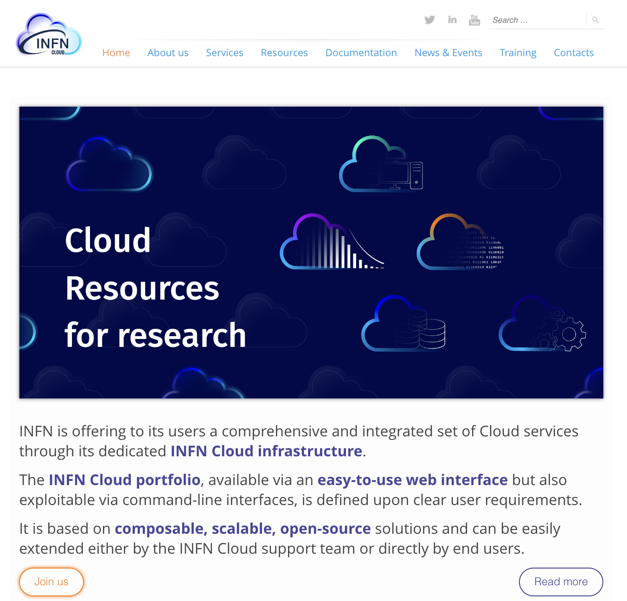
La Cloud INFN
Attiva dal 2021 per gli utenti
Funziona a livello IAAS, PaaS, SaaS
Portfolio di soluzioni in costante aumento
Sia tools standard (Squids, Kibana, Sync&Share, ….)
Sia tools prodotti dalle nostre comunita (Condor clusters, Rucio Data Management, …)
Questa soluzione dovrebbe confluire nella cloud d ICSC

Slide 5
In particolare …
Possiamo usare questa cloud come testbed, prima di avere la cloud ICSC, per fare deployment di
Data Management di WP1: nelle richieste del progetto su Cloud
A cluster of virtual machines for a total of 200 cores. These will host a k8s platform
A total of 2 TB of disk space in form of persistent volumes to be attached to the above cluster of VMs
100 TB of distributed storages (at least 2 endpoints)
BlockChain WP3
An odd number (> 1) of nodes (VM are ok) with root access and TCP/IP ports open, with public IP. No particular requirements for CPU. At least 16 GB of RAM each node. 1 TB storage each node.
BlockChain WP4
O (10) VMs on the Datalake, for R&D and PoC utilization
O (20 VCPU) on the ICSC
O (1-10) TB storage on the Datalake
La settimana prossima dovrebbero aprirsi i moduli per le richieste RAC
Mi immagino ci verra’ chiesto di «modularle» in richieste 2024 e 2025

Slide 6
Persone staff e da “reclutare”
WP1: Daniele Spiga e Elvira Rossi, come Leader del WP5 di Spoke2 «Architectural Support for Theoretical and Experimental Physics Data Management on the Distributed CN infrastructure»
Fondi: 100kEur
per personale
WP3: Francesco Visconti, INAF; interazioni WP6 di Spoke 2 «Cross-domain initiatives»
Fondi: 190kEur
100 kEur procurement di sw blockchain per due anni
90 kEur per personale
WP4: Barbara Martelli, Alessandro Costantini, CNAF-INFN; interazioni WP6 di Spoke 2 «Cross-domain initiatives»
Fondi 75kEur
tutti per personale

